Slide 1
IPSec：IKE
吴小天
网络空间安全学院
Email: wxiaotian@jnu.edu.cn

Slide 2
本章内容
4.1 什么是IKE?
4.2 IKEv1协议过程
4.3 IKE载荷格式
4.4 IKEv2协议过程

Slide 3
IPSec体系结构图
IPSec安全体系
ESP协议
AH协议
加密算法
验证算法
DOI
doi是指数字对象唯一标识符，用于IKE进行协商SA协议统一分配。
IKE协议

Slide 4
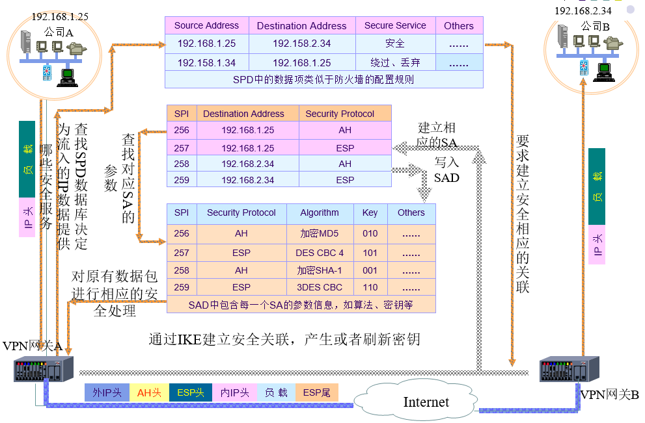
IPSec VPN的例子

Slide 5
4.1 什么是IKE?
IKE（ Internet Key Exchange ，RFC4306->RFC5996->RFC7296）：因特网密钥交换协议，是一个以受保护的方式动态协商IPSec SA的协议。
IKE的功能：使用某种长期密钥进行双向认证并建立会话密钥
  协商：通信参数，安全特性（可选）
  认证通信对端
  保护实体的标识等（可选）
  用安全的方法产生、交换、建立密钥
  管理，删除安全关联（SA）
  长期密钥包括：共享秘密密钥、只用于签名的密钥、用于加密的密钥

Slide 6
IKE的组成和实现
目前存在两个版本
  第一版本，本质上是一个混合协议（一个框架，两个协议）
    Internet 密钥交换协议（IKEv1，RFC2409）
    Internet安全关联和密钥管理协议（ISAKMP，RFC2408）
    Oakley密钥确定协议（RFC2412）
    SKEME: A Versatile Secure Key Exchange Mechanism for Internet
    IPSec Domain of Interpretation（IPSec DOI，RFC2407）

Slide 7
IKE的组成和实现
目前存在两个版本
  第二版本
    Internet密钥交换协议（IKEv2，RFC4306）
    IKEv2 Clarification and Implementation Guidelines（RFC4718）
    后续修订版本：RFC5996，RFC7296

Slide 8
IKE Network Placement
因特网密钥交换IKE（Internet Key Exchange）协议建立在Internet安全联盟和密钥管理协议ISAKMP定义的框架上，是基于UDP 500 端口号的应用层协议。
Application Process
Application Protocol
IKE
UDP，
Port：500，4500
Security Protocol
(IPsec)
Socket Layer Protocol
Transport Protocols (TCP/UDP)
Internet Protocol (IP)
Link Layer Protocol

Slide 9
本章内容
4.1 什么是IKE?
4.2 IKEv1协议过程
4.3 IKE载荷格式
4.4 IKEv2协议过程

Slide 10
IKEv1
两个阶段
  第一阶段，为建立IKE本身使用的安全信道而相互交换SA（采用ISAKMP）——ISAKMP SA（双向）
  第二阶段，利用第一阶段建立的安全信道交换IPSec通信中使用的SA——IPSec SA（单向）

Slide 11
IKEv1
一个框架，两个协议
  使用了ISAKMP框架，希望独立于具体的密钥协商算法
  部分使用了Oakley协议和SKEME协议

Slide 12
IKEv1的第一阶段
目的：
  建立ISAKMP SA（安全通道）
步骤（交换3、6个报文）
  协商安全参数
  Diffie - Hellman 密钥交换
  认证实体
交换模式（2种）：
  主模式（Main Mode）：在 IKE中必须配置主模式
  野蛮模式（ Aggressive Mode）：用来简化规程和提高处理效率

Slide 13
IKEv1的第一阶段
认证方式（4种）
  预先共享密钥
  数字签名（DSS或RSA）
  公钥加密（RSA或ELGamal）
  修订的公钥加密方式

Slide 14
主模式（Main Mode）
Crypto suites I support
Message 1
Alice
Bob
参数协商
Crypto suite I choose
Message 2
gª mod p
Message 3
交换密钥
g^{b} mod p
Message 4
g^{ab} mod p{“Alice”,Proof I’m Alice}
发送ID
认证
加密
Message 5
g^{ab} mod p{“Bob”,Proof I’m Bob}
Message 6

Slide 15
野蛮模式（ Aggressive Mode ）
Alice
Bob
gª mod p, “Alice”, crypto proposal
Message 1
g^{b} mod p, crypto choice, proof I’m Bob
Message 2
Proof I’m Alice
Message 3

Slide 16
符号说明
HDR：一个ISAKMP头，HDR*表明ISAKMP后面的载荷是加密的
SA：带有一个或多个建议的安全关联载荷
KE：密钥交换载荷
IDX：标识载荷，X=i表示发起者，X=r表示响应者
HASH：杂凑载荷
SIG：签名载荷
CERT：证书载荷
N_{X}：X的nonce载荷，X为i（发起者）或r（响应者）
〈P〉_b：载荷P的主体，就是没有通用头的载荷

Slide 17
符号说明
CKY-I（CKY-R）：ISAKMP头中的发起者（响应者）cookie
gXi或gXr：发起者或响应者的D-H公开值
Prf（key，msg）：使用密钥key和输入信息msg的伪随机数函数，如HMAC。
SKEYID：一个衍生自仅有通信双方知道的秘密密钥信息的密钥串。
SKEYIDe ： ISAKMP用来保护它的消息保密性的密钥信息
SKEYIDa ： ISAKMP用来认证它的消息的密钥信息
SKEYIDd ：用来在第二阶段协商中为非ISAKMP SA生成密钥的密钥信息

Slide 18
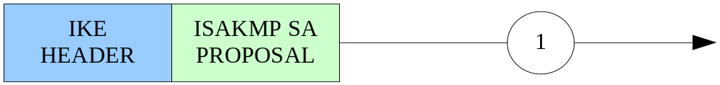
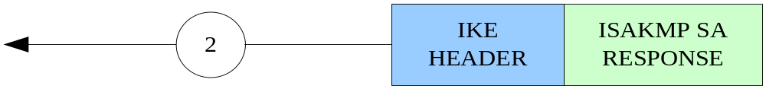
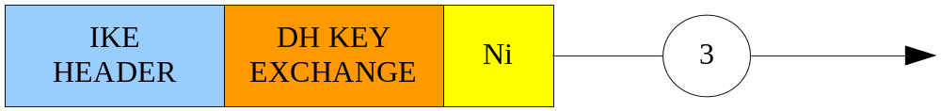
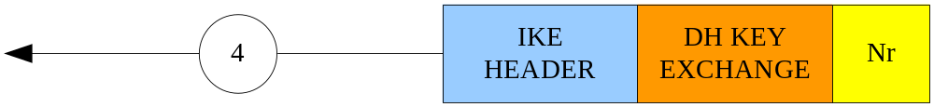
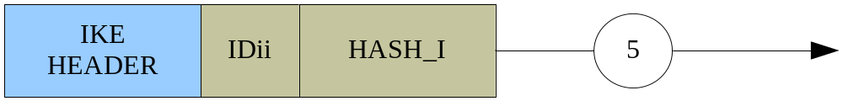
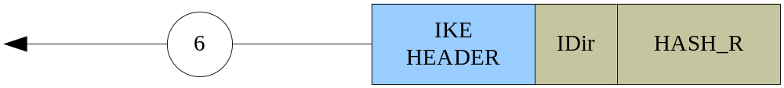
主模式：用预共享密钥认证
协商了CKY-I,CKY-R；SA带有一个或多个建议载荷、变换载荷，确定了加密、认证算法等
发起者
响应者
HDR
SA
KE
交换了g^i， g^r和Ni,Nr,生成密钥：
SKEYID=PRF(preshared key, Ni|Nr)
SKEYID_d =PRF(SKEYID, g^ir|CKY-I|CKY-R|0)
SKEYID_a =PRF(SKEYID, SKEYID_d|g^ir|CKY-I|CKY-R|1)
SKEYID_e = PRF(SKEYID, SKEYID_a|g^ir|CKY-I|CKY-R|2)
HDR contains CKY-I | CKY-R，是ISAKMP头标
SA带有一个或多个建议的安全关联载荷。Ni/Nr是nonce值
KE = g^i (Initiator) or g^r (Responder)，是密钥交换载荷
IDii/IDir是发起者/响应者的标识载荷
HASH是杂凑载荷, HASH_I =HMAC_H(SKEYID, g^i|g^r|CKY-I|CKY-R |SA|IDii)
HASH_R=HMAC_H(SKEYID, g^i|g^r|CKY-I|CKY-R |SA|IDir)

Slide 19
主模式：用预共享密钥认证
1. 发起者向响应者发送一个封装有建议载荷（如加密算法、认证算法及认证方式等）的SA载荷。
2. 响应者发送一个SA载荷，表明它所接受的正在协商的SA建议。
3. 和4. 发起者和响应者交换D-H公开值和随机数（nonce），该nonce是计算共享密钥所必须的。
5. 和6. 发起者和响应者交换标识数据（如节点的IP地址、域名等）并认证D-H交换，这两个消息是加密的，采用3和4中交换的信息生成密钥(SKEYIDe )。

Slide 20


Diffie-Hellman密钥交换过程
Alice
Private Value, X_{A}
Public Value, Y_{A}
Private Value, X_{B}
Public Value, Y_{B}
Bob
X_{A}
X_{B}
Y_{A} =a mod q
Y_{B} = a mod q
Y_{A}
Y_{B}
X_{A}
X_{B}
(Y_{B} ) mod q = K (Y_{A} ) mod q = K
Notes:
本原根：如果g是素数p的本原根，那么下列数字
g mod p, g² mod p, … g^{p-1} mod p
是互不相同的数，且以某种排列包含了从1到p-1的所有整数

Slide 21
消息认证过程
K
消 息
MAC
算法
MAC
算法
消息认证码
比较
K

Slide 22
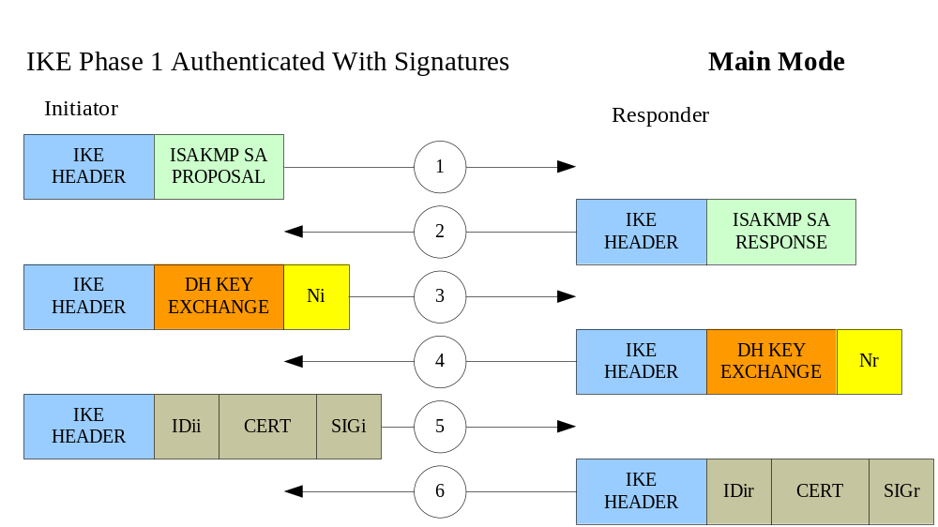
主模式：用数字签名认证
交换了g^i， g^r和Ni,Nr,生成密钥：
SKEYID=PRF(g^ir, Ni|Nr)
SKEYID_d =PRF(SKEYID, g^ir|CKY-I|CKY-R|0)
SKEYID_a =PRF(SKEYID, SKEYID_d|g^ir|CKY-I|CKY-R|1)
SKEYID_e = PRF(SKEYID, SKEYID_a|g^ir|CKY-I|CKY-R|2)
HDR contains CKY-I | CKY-R
KE = g^i (Initiator) or g^r (Responder)
SIG_I/SIG_R = digital signature of HASH_I/HASH_R
CERT是证书载荷，数字证书需要由CA服务器来颁发。

Slide 23
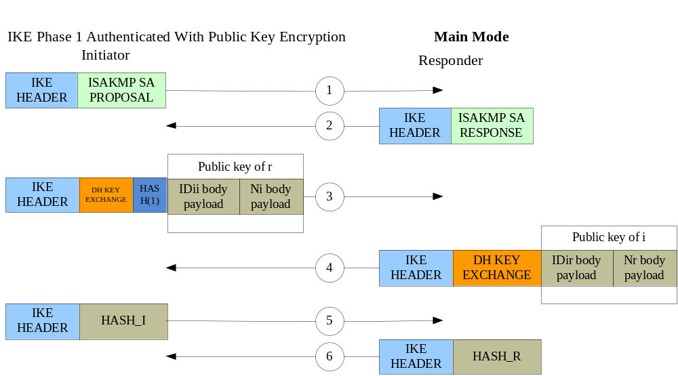
主模式：用公钥加密认证
SKEYID=PRF(HASH(Ni|Nr), CKY-I|CKY-R)
SKEYID_d =PRF(SKEYID, g^ir|CKY-I|CKY-R|0)
SKEYID_a =PRF(SKEYID, SKEYID_d|g^ir|CKY-I|CKY-R|1)
SKEYID_e = PRF(SKEYID, SKEYID_a|g^ir|CKY-I|CKY-R|2)
HDR contains CKY-I | CKY-R，HASH（l）是响应方证书的HASH值
KE = g^i (Initiator) or g^r (Responder)
这里nonce是通过加密传输的，因此可作为共享密钥，HASH值就可以直接用来认证对方的身份。
要求发起方已经知道响应方的公钥。发起方使用对方的公钥加密nonce和双方的身份ID来验证对方身份。

Slide 24
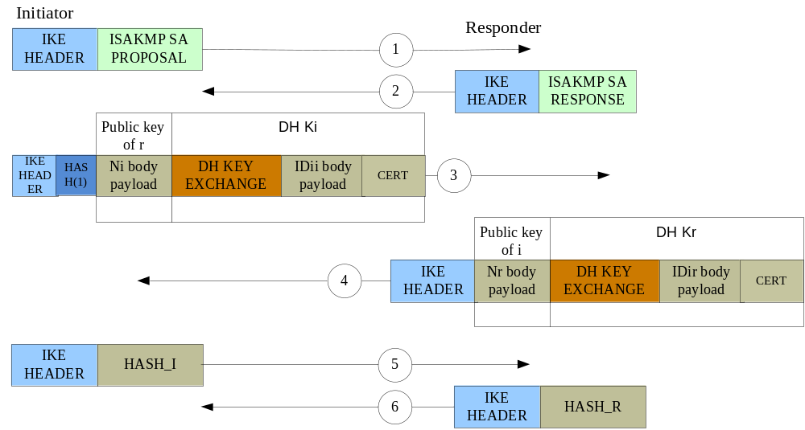
主模式: 改进的公钥加密认证
HDR contains CKY-I | CKY-R, HASH（l）是响应方证书的HASH值
KE = g^i (Initiator) or g^r (Responder)
Ki = prf(Ni, CKY-I), Kr = prf(Nr, CKY-R)
数字信封认证：发起方采用对称密钥加密信息内容，并通过非对称密钥的公钥加密对称密钥，从而保证只有特定的对端才能阅读通信的内容，从而确定对端的身份。

Slide 25
IKEv1第二阶段
目的：
  建立IPSec SA，一个第1阶段的SA可以用于建立多个第2阶段的SA。
步骤（3报文交换）
  协商安全参数
  可选的Diffie-Hellman交换
  可选的身份（Identity）交换
快速模式（Quick Mode）

Slide 26
IKEv1第二阶段
第一阶段：采用公钥密码体制和运行密钥管理协议产生第一个共享的安全关联，被称为ISAKMP SA或第一阶段SA，该SA包含了第二阶段所需的对称加密密钥和认证密钥。
第二阶段：在ISAKMP SA的保护下运行密钥管理协议，可以产生多个IPSec SA来保护数据的安全传输，在IPSec SA中协商的是加密、认证算法，SA的生存时间，密钥长度。

Slide 27
快速模式
INITIATOR
RESPONDER
HDR* | HASH(1) | SA | Ni [ | KE] [ | IDi2 | IDr2]
1
2
HDR* | HASH(2) | SA | Nr [ | KE] [ | IDi2 | IDr2]
HDR* | HASH(3)
3
该模式使用IKEv1第一阶段中生成的密钥对ISAKMP消息的完整性和身份进行验证，并对ISAKMP消息进行加密，故保证了交换的安全性。
发起方发送本端的安全参数和身份认证信息。
响应方发送确认的安全参数和身份认证信息并生成新的密钥(如果启用PSF，则需要再次应用DH算法计算出一个共享密钥)。
发送确认信息，确认与响应方可以通信，协商结束。

Slide 28
快速模式
INITIATOR
RESPONDER
HDR* | HASH(1) | SA | Ni [ | KE] [ | IDi2 | IDr2]
1
2
HDR* | HASH(2) | SA | Nr [ | KE] [ | IDi2 | IDr2]
HDR* | HASH(3)
3
HDR contains CKY-I | CKY-R
KE (for PFS) = g^i (Initiator) or g^r (Responder)
HASH(1) ＝PRF (SKEYID_a | Message_ID | SA|Ni[|KE][| IDi2 | IDr2])
HASH(2)=PRF (SKEYID_a | Message_ID | Ni | SA|Nr[|KE][| IDi2 | IDr2])
HASH(3) =PRF (SKEYID_a | 0 | Message_ID | Ni | Nr)

Slide 29
密钥推导
KEYMAT (no PFS)=PRF(SKEYID_d, protocol | SPI | Ni | Nr)
KEYMAT (with PFS)=PRF(SKEYID_d, g^ir (QM) | protocol | SPI | Ni | Nr)
SKEYIDd ：用来在第二阶段协商中为非ISAKMP SA生成密钥的密钥信息;
这里的协议（protocol）指AH or ESP，密钥的推导与SPI有关，使得每个密钥都是单向的。
使用完美前向保密（ Perfect Forward Secrecy, PFS）描述这样一种现象，对于密钥信息的衍生而言，如果一个单独的密钥被攻破，将不会危及其他密钥保护的数据的安全性。

Slide 30



IKEv1 总结
阶段一：第一步
协商算法、参数
SKEYID_a
SKEYID_a
阶段一：第二步
D-H密钥交换
SKEYID
阶段一：第三步
认证
SKEYID
SKEYID_d
SKEYID_d
SKEYID_e
SKEYID_e
阶段二：协商算法、参数
安全数据传输
阶段二：协商算法、参数
安全数据传输

Slide 31
本章内容
4.1 什么是IKE?
4.2 IKEv1协议过程
4.3 IKE载荷格式
4.4 IKEv2协议过程

Slide 32
IKE 载荷格式
IKEv2中消息以载荷的形式传输
一共定义了16种载荷，这些载荷有些保留了IKEv1原有的定义，有的属于新增。
  IKE Header IKE头（HDR）
  Generic Payload Header 通用载荷头
  Security Association Payload 安全关联载荷（SA）
  Key Exchange Payload 密钥交换载荷
  Identification Payload 标识载荷
  Certificate Payload 证书载荷（CERT）
  Certificate Request Payload 证书请求载荷
  Authentication Payload 认证载荷
嵌套包含建议子结构、转换子结构和属性子结构

Slide 33
IKE 载荷格式
IKEv2中消息以载荷的形式传输
一共定义了16种载荷，这些载荷有些保留了IKEv1原有的定义，有的属于新增。
  Nonce Payload Nonce载荷
  Notification Payload 通知载荷（或称公告载荷）
  Delete Payload 删除载荷
  The Vendor ID Payload 供应商载荷
  Traffic Payload 流量选择载荷
  Encrypted Payload 加密载荷
  Configuration Payload 配置载荷
  EAP Payload 可扩展认证协议载荷

Slide 34
IKE固定头标（HDR）
0 1 2 3 4 5 6 7 8 9 0 1 2 3 4 5 6 7 8 9 0 1 2 3 4 5 6 7 8 9 0 1
Initiator SPI
Responder SPI
Next Payload | MjVer | Mnver | Exchange type | Flag
Message ID
Length
目前只用了其中的三位：“R”、“I”和“V”
主版本、次版本
用于丢包重传时控制请求消息和响应消息的匹配
以字节为单位，表示整个报文的长度（头＋载荷）
Notes:
64bit

Slide 35
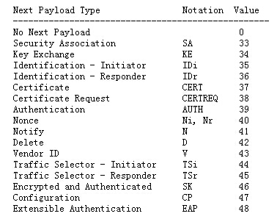
Next Payload
V1
V2
Next Payload Type Value
NONE 0
Security Association (SA) 1
Proposal (P) 2
Transform (T) 3
Key Exchange (KE) 4
Identification (ID) 5
Certificate (CERT) 6
Certificate Request (CR) 7
Hash (HASH) 8
Signature (SIG) 9
Nonce (NONCE) 10
Notification (N) 11
Delete (D) 12
Vendor ID (VID) 13
RESERVED 14 - 127
Private USE 128 - 255

Slide 36
Exchange type
Exchange Type Value
IKE_SA_INIT 34
IKE_AUTH 35
CREATE_CHILD_SA 36
INFOMATIONAL 37

Slide 37
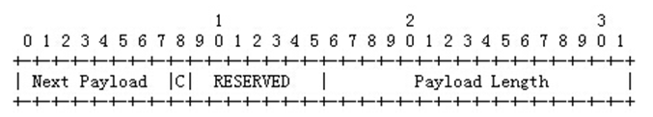
IKE Generic Payload Header
每一个IKE载荷由通用头开始，它定义了载荷的边界，用于连接不同的载荷。
下一载荷（Next Payload），1字节，用以标识下一载荷的类型，如果当前的载荷是IKE消息最后一个载荷，则该字段置0，该字段提供“Chaining”的能力，即新的载荷可以添加到消息的末尾，只需要在前一个载荷的“下一载荷”域中表示出该新添加的载荷的类型即可。
紧急bit位（Critical），1bit
载荷长度（Payload Length），2字节，以字节为单位，包含通用载荷头标的当前的载荷的长度。
Notes:
没有下一个时则为0

Slide 38
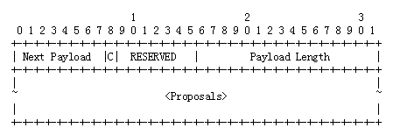
Security Association Payload
用于协商SA所的相关属性，实际上是一个嵌套的层次结构。
1个SA载荷包含1个或者多个建议子结构（P载荷）
1个建议子结构包含1个或者多个转换子结构（T载荷）
转换子结构中包含属性子结构
Notes:
A Domain of Interpretation (DOI) defines payload formats, exchange types, and conventions for naming security-relevant information such as security policies or cryptographic algorithms and modes.
The situation may include addresses, security classifications, modes of operation (normal vs. emergency), etc.
在IPSECDOI以内，所有著名的标识符必须在IPSECDOI下面与IANA一起被登记 ,对于IPSECDOI，状况域是一个有下列值的4字节位掩码
SIT_IDENTITY_ONLY： 0x01；SIT_IDENTITY_ONLY 类型指定,安全关联将被在联系的鉴定有效负载中提供的源身份信息所标记。
SIT_SECRECY ：0x02；SIT_SECRECY类型指定安全关联在要求标记秘密的环境中正被商议
SIT_INTEGRITY ：0x04；SIT_INTEGRITY 类型指定安全关联在要求标记完整性的环境中正被商议

Slide 39
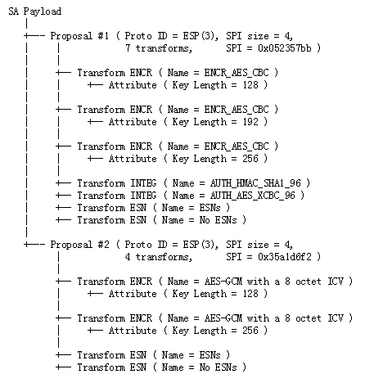
Security Association Payload
Notes:
A Domain of Interpretation (DOI) defines payload formats, exchange types, and conventions for naming security-relevant information such as security policies or cryptographic algorithms and modes.
The situation may include addresses, security classifications, modes of operation (normal vs. emergency), etc.
在IPSECDOI以内，所有著名的标识符必须在IPSECDOI下面与IANA一起被登记 ,对于IPSECDOI，状况域是一个有下列值的4字节位掩码
SIT_IDENTITY_ONLY： 0x01；SIT_IDENTITY_ONLY 类型指定,安全关联将被在联系的鉴定有效负载中提供的源身份信息所标记。
SIT_SECRECY ：0x02；SIT_SECRECY类型指定安全关联在要求标记秘密的环境中正被商议
SIT_INTEGRITY ：0x04；SIT_INTEGRITY 类型指定安全关联在要求标记完整性的环境中正被商议

Slide 40
建议子结构
包括SA协商中需要的信息，协商的协议
每个该子结构中都包含一个建议号，用以表示发起方的密码参数提议的别名，可以用之前的建议号相同（“与”），也可以是之前编号基础上加1（“或”）
0 或者2：
0代表最后一个P载荷
2代表非最后一个P载荷
1 |  |  |  |  |  |  |  |  |  |  |  |  |  |  |  |  |  |  |  | 2 |  |  |  |  |  |  |  |  |  | 3
0 | 1 | 2 | 3 | 4 | 5 | 6 | 7 | 8 | 9 | 0 | 1 | 2 | 3 | 4 | 5 | 6 | 7 | 8 | 9 | 0 | 1 | 2 | 3 | 4 | 5 | 6 | 7 | 8 | 9 | 0 | 1
Next Payload |  |  |  |  |  |  |  |  | RESERVED |  |  |  |  |  |  | Payload Length
Proposal # |  |  |  |  |  |  |  |  | Protocol - ID |  |  |  |  |  |  | SPI size |  |  |  |  |  |  |  | # of Transform
SPI (variable)
建议号，若有相同的建议号，则表示这两个建议是and关系，如果不同，则表示or关系
1－ IKE
2－AH协议
3－ESP协议
所包含的T载荷的数量

Slide 41
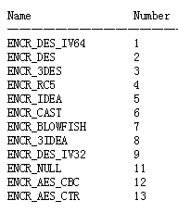
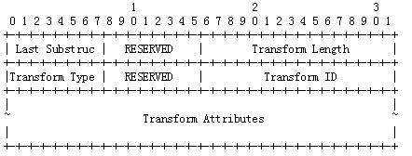

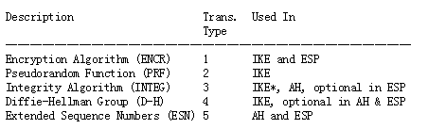
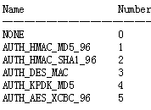
转换子结构
Trans. Type=1
定义特定协议中使用的密码算法
0 或者3：
0代表最后一个T载荷
3代表非最后一个T载荷
Trans. Type=2
Trans. Type=3

Slide 42
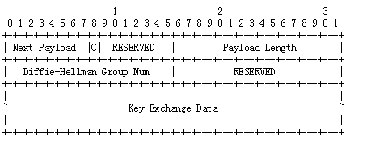
Key Exchange Payload 密钥交换载荷
以字节为单位
变长域，用来生成密钥的数据

Slide 43
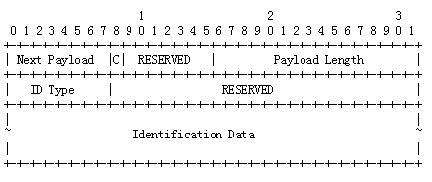
Identification Payload标识载荷
用于通信双方交换身份信息
描述标识数据域中发现的身份信息的类型
1——表示数据域中是IPv4地址
2 ——表示数据域中是域名
3——表示数据域中是Email地址
5——表示数据域中是IPv6地址

Slide 44
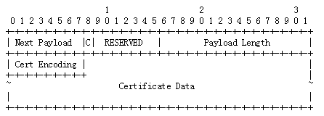
Certificate Payload证书载荷
提供通过IKE传递证书或者其他与认证相关的信息的手段。
指示证书的种类和相关信息：
类型 值
PKCS #7 wrapped X.509 certificate 1
PGP Certificate 2
DNS Signed Key 3
X.509 Certificate - Signature 4
Kerberos Token 6
Certificate Revocation List (CRL) 7
Authority Revocation List (ARL) 8
SPKI Certificate 9
X.509 Certificate - Attribute 10
Deprecated (was Raw RSA Key) 11
Hash and URL of X.509 certificate 12
Hash and URL of X.509 bundle 13
变长域，包含证书编码域中指定类型的真正的证书数据。

Slide 45
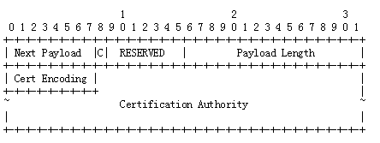
Certificate Request Payload证书请求载荷
提供了通过IKE请求证书的手段，在IKE交换的任何时候，发送端都可能包含一个证书请求载荷来请求通信对端提供证书。
该载荷可以列出多个可接受的证书类型和多个可接受的认证中心。如果存在多个可信的认证中心，且Cert编码域指明不允许以列表形式发送，那么可以发送多个证书请求载荷。

Slide 46
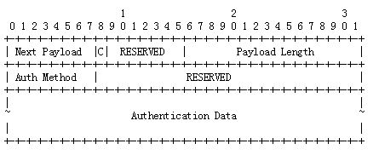
Authentication Payload认证载荷
包含了用于认证的数据，目前定义的认证方式包括RSA数字签名、消息认证码、DSS数字签名。

Slide 47
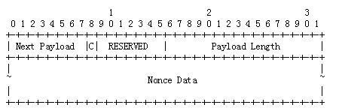
Nonce Payload现实载荷
可以由发起者和响应者分别提供，包括用于保证交换及时性的随机数据，用来阻止重复攻击。

Slide 48
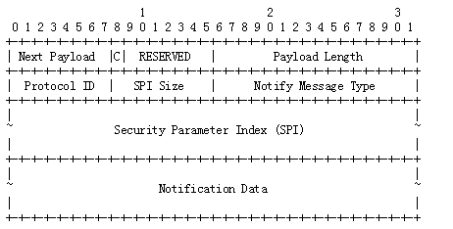
Notify Payload公告载荷
用于在通信双方之间传递该SA或者SA协商相关的错误或者状态迁移信息。
协议类型。
1、IKE_SA
2、IPSec_SA AH
3、IPSec_SA ESP
INVALID_IKE_SPI 4
INVALID_MAJOR_VERSION 5
INVALID_MESSAGE_ID 9
INVALID_SPI 11
NO_PROPOSAL_CHOSEN 14
……
Notes:
A Domain of Interpretation (DOI) defines payload formats, exchange types, and conventions for naming security-relevant information such as security policies or cryptographic algorithms and modes.
The situation may include addresses, security classifications, modes of operation (normal vs. emergency), etc.
在IPSECDOI以内，所有著名的标识符必须在IPSECDOI下面与IANA一起被登记 ,对于IPSECDOI，状况域是一个有下列值的4字节位掩码
SIT_IDENTITY_ONLY： 0x01；SIT_IDENTITY_ONLY 类型指定,安全关联将被在联系的鉴定有效负载中提供的源身份信息所标记。
SIT_SECRECY ：0x02；SIT_SECRECY类型指定安全关联在要求标记秘密的环境中正被商议
SIT_INTEGRITY ：0x04；SIT_INTEGRITY 类型指定安全关联在要求标记完整性的环境中正被商议

Slide 49
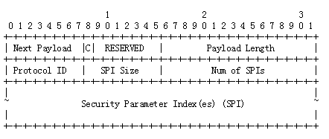
删除载荷Delete Payload
用于指明发送方的从SAD当中删除不再使用的SA的SPI值
有可能删除1个或者多个SA，当为多个SA时需要是同一个协议，当删除为不同协议的多个SA时，可以使用多个删除载荷

Slide 50
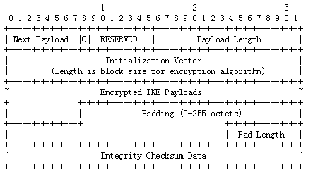
加密载荷Encrypted Payload
又被称为加密和认证载荷（Encrypted and Authenticated Payload）
包含其他载荷的加密形式，如果消息中包含加密载荷，必须是消息所包含的最后一个载荷。通常情况下也是消息的唯一载荷。

Slide 51
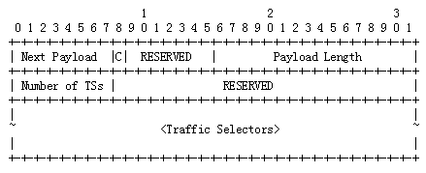
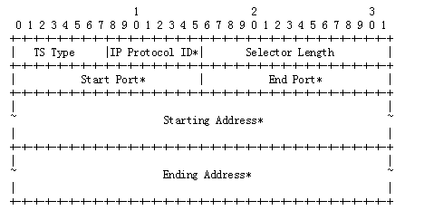
流量选择载荷Traffic Selector Payload
用于允许两端使用SPD中的某些信息与对端进行通信，为IPSec安全服务的处理功能提供流的标识。该载荷定义了数据包的选择标准（如地址范围、端口范围等）。
在IKE_Auth的两个消息中，TS载荷是必选的。

Slide 52
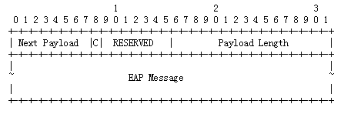
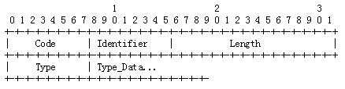
扩展认证协议载荷 EAP Payload
是在IKE-SA的认证中扩展使用RFC3748中定义的EAP以及随后的其他扩展协议。

Slide 53
本章内容
4.1 什么是IKE?
4.2 IKEv1协议过程
4.3 IKE载荷格式
4.4 IKEv2协议过程

Slide 54
第二版本出现的原因
新的考虑
  NAT穿越
  EAP中使用的Legacy Authentication
  移动场景下的远程地址获取（MOBIKE协议）
旧的重新思考
  原有的标准所提供的部分功能在实际中很少使用，甚至根本就使用，数据结构和协议存在进一步简化的空间
  高强度的密钥在提供高安全性的同时，对计算也带来了负担，有必要在是实现时考虑尽量避免使用大强度的密钥和减少频繁协商的次数
  安全关联建立需要经过多轮协商，为节省通信资源，应该减少和简化交互次数，从而提供IKE的效率
Notes:
IKE is a combination of 13 different subprotocols:
Phase One: 8 difierent subprotocols,
2 choices for mode, and
4 choices for authentication mechanism.
Phase Two: 4 difierent subprotocols:
perfect forward secrecy or no PFS
explicit identity information is included or not.
Plus new group protocol

Slide 55
IKEv2的组成与实现
    RFC4306，修订版：RFC5996，RFC7296
在V1基础的修改
  继续尝试以一个文档来描述方案，但实际也未完全做到
  将IKEv1中的第一阶段的8种交换（4种认证方式*2种交换模式）简化为IKEv2中初始交换只包含4个消息
  三个阶段，但名称和方式有所改变（IKEv2：IKE SA，Child SA2，Informational），消息精简
  优化认证方式，证机制中的修改只影响单一的一个认证载荷，而不是重构整个交换
  去掉一些不需要的字段，定义了新的载荷，并对部分载荷进行重新定义

Slide 56
IKEv2的组成与实现
    RFC4306，修订版：RFC5996，RFC7296
在V1基础的修改
  通过消息成对（请求和确认）加序列号，使得协议更加可靠，从而降低可能的错误状态
  无SA生存时间的协商，每个节点上强制执行自身的生存时间策略
  Rekey的操作可以由任意一方在任何时候发起，IKE SA和Child SA均可以Rekey
  Cookie实现机制被修改
  支持NAT-T、扩展认证、远程地址获取等等

Slide 57
IKEv2的组成和实现
基本概念
  所有的IKE通信都是由消息对组成：请求和应答。
  消息对被称为“交换”。这样设计的好处是可以保证可靠性。
  如果响应在一个超时间隔内没有收到的话，请求者可以重新发送该请求，或者断开链接。

Slide 58
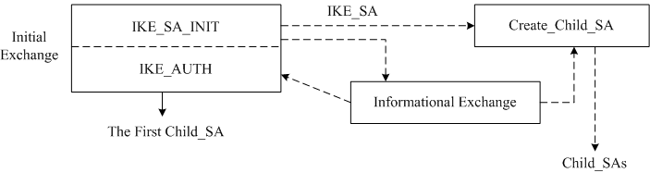
IKEv2的组成和实现
IKEv2包含三个阶段：
  初始交换阶段：建立IKE本身使用的安全信道而相互交换SA——IKE SA（双向）和最初的CHILD_SA，包含两对消息：IKE_SA_INIT、IKE_AUTH
  CREATE_CHILD_SA阶段：更新IKE SA，或者更新和创建一个新的CHILD_SA，一对消息
  INFORMATIONAL交换阶段：用于删除SA，发送错误通知，检查IKE_SA，一对消息的存活性等。

Slide 59
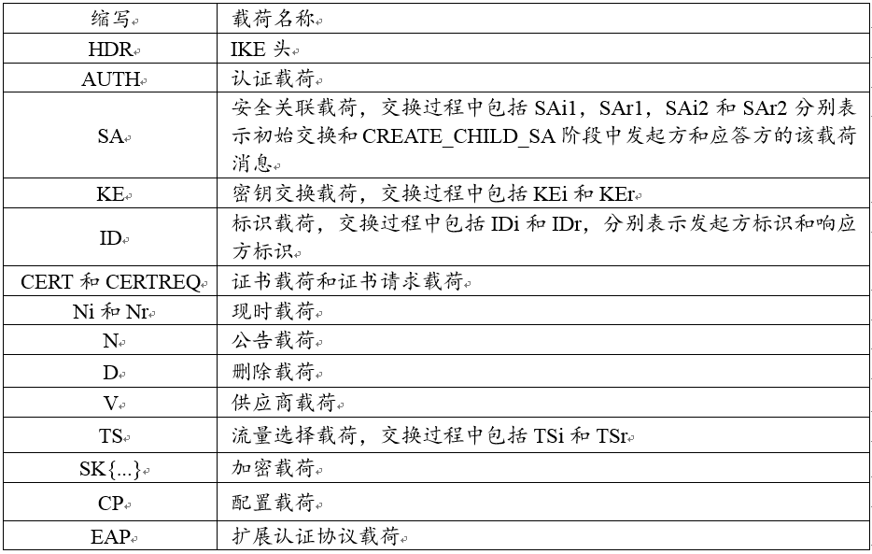
IKEv2 缩写
及MAC
Notes:
表6.3

Slide 60
初始交换
IKE通信过程总是从IKE_SA_INIT交换和IKE_AUTH交换开始，这两个初始交换包含4个消息。
第一对消息用于IKE_SA_INIT交换，用来协商加密算法、(可选的)指示信任的CA名字、交换现时值（Nonce）和实现Diffie-Hellman交换，该过程建立IKE_SA。
  如果响应者指示没有一个密码套件建议是可以接受的，或者发起者选择的Diffie-Hellman 组不是响应者选择的组等情况时，这对消息可以重发。

Slide 61
初始交换
第二对消息用于IKE_AUTH交换，用来认证先前的消息，交换标识符和证书，并且建立第一个CHILD_SA用于AH或者ESP中的IPSec SA。
  这对消息是通过IKE_SA_INIT交换建立的密钥来加密和完整性保护，因此标识符是可以被隐藏身份以防止窃听，并且在消息中的字段都是基于完整性保护的手段可以被认证的

Slide 62
初始交换
I->R: HDR,SAi1,g^i,Ni
R->I: HDR,SAr1,g^r,Nr,[CERTREQ]
I->R: HDR*,IDi,[CERT,][CERTREQ,][IDr,]AUTH,SAi2,TSi,TSr
R->I: HDR*,IDr,[CERT,]AUTH,SAr2,TSi,TSr
第一个消息中，HDR包含SPI、版本号和不同类型的标志，SAi1载荷声明了发起者支持的IKE_SA的密码学套件（包含密码学算法和参数等），KEr包含发起者产生的Deffie-Hellman公钥参数。Ni为发起者产生的随机数。

Slide 63
初始交换
I->R: HDR,SAi1,g^i,Ni
R->I: HDR,SAr1,g^r,Nr,[CERTREQ]
I->R: HDR*,IDi,[CERT,][CERTREQ,][IDr,]AUTH,SAi2,TSi,TSr
R->I: HDR*,IDr,[CERT,]AUTH,SAr2,TSi,TSr
第二个消息中，响应者从发起者提供的密码学套件中进行选择，在SAr1中进行标示。KEr载荷包含了响应者产生的Deffie-Hellman公钥参数，Nr为响应者产生的随机数。可选地还包含一个证书请求载荷。

Slide 64
初始交换
I->R: HDR,SAi1,g^i,Ni
R->I: HDR,SAr1,g^r,Nr,[CERTREQ]
I->R: HDR*,IDi,[CERT,][CERTREQ,][IDr,]AUTH,SAi2,TSi,TSr
R->I: HDR*,IDr,[CERT,]AUTH,SAr2,TSi,TSr
第三个消息中，发起者使用IDi载荷来声明自己的身份，证明与IDi相关的秘密信息以及使用AUTH载荷来提供对第一个消息内容的完整性保护。可选地发送证书以及一系列可信锚点。
如果包含CERT载荷的，包含的第一个证书是用来验证AUTH载荷的。可选的载荷IDr用来指定发起者希望与哪个响应者的进行会话。SAi2、TSi和TSr用于生成第一个CHILD_SA的协商。整个消息使用SK载荷来提供加密保护，密钥为前两个消息协商的结果。

Slide 65
初始交换
I->R: HDR,SAi1,g^i,Ni
R->I: HDR,SAr1,g^r,Nr,[CERTREQ]
I->R: HDR*,IDi,[CERT,][CERTREQ,][IDr,]AUTH,SAi2,TSi,TSr
R->I: HDR*,IDr,[CERT,]AUTH,SAr2,TSi,TSr
第四个消息中，响应者使用IDr载荷来声明自己的身份，可选地发送一个或者多个证书（证书中至少包含用来验证AUTH载荷的公钥），使用AUTH载荷来证明身份以及提供对第二个消息内容的完整性保护。
SAr2、 TSi和 TSr用于生成第一个CHILD_SA的协商。整个消息使用SK载荷来提供加密保护，密钥为前两个消息协商的结果。

Slide 66
初始交换的密钥生成
I->R: HDR,SAi1,g^i,Ni
R->I: HDR,SAr1,g^r,Nr,[CERTREQ]
I->R: HDR*,IDi,[CERT,][CERTREQ,][IDr,]AUTH,SAi2,TSi,TSr
R->I: HDR*,IDr,[CERT,]AUTH,SAr2,TSi,TSr
SKEYSEED = prf(Ni | Nr, g^ir)
{SK_d | SK_ai | SK_ar | SK_ei | SK_er | SK_pi | SK_pr} = prf+ (SKEYSEED, Ni | Nr | SPIi | SPIr)
  作为密钥种子的SK_d（为新的CHILD_SA派生产生新的相关密钥）
  作为完整性密钥的SK_ai和SK_ar（对构成交换的后续消息提供认证）
  作为加密算法密钥的SK_ei和SK_er（对后续交换包含的消息进行加密）
  在产生AUTH载荷时使用的SK_pi和SK_pr
KEYMAT=prf+(SK_d, Ni|Nr) 相关密钥依次截取

Slide 67
PRF 函数(Pseudo-random Function）
prf(K,S)
prf+(K,S)=T1|T2|T3|T4…
  T1=prf(K,S|0x01)
  T2=prf(K,T1|S|0x02)
  T3=prf(K,T2|S|0x03)
  T4=prf(K,T3|S|0x04)
  ……

Slide 68
初始交换的三种认证方式
基于预共享密钥的MAC
数字签名，包括RSA和DSS
EAP方法

Slide 69
初始交换-认证采用基于预共享密钥的MAC
I->R: HDR,SAi1,g^i,Ni
R->I: HDR,SAr1,g^r,Nr,[CERTREQ]
I->R: HDR*,IDi,[CERT,][CERTREQ,][IDr,]AUTH,SAi2,TSi,TSr
R->I: HDR*,IDr,[CERT,]AUTH,SAr2,TSi,TSr
发起者AUTH = prf( prf(Shared Secret, "Key Pad for IKEv2"),
<InitiatorSignedOctets>)
InitiatorSignedOctets为整个第一个消息的内容、来自响应者的第二消息中随机数载荷中的随机数值Nr，和一个随机数生成值prf(SK_pi, 当前消息中不包含固定头部的完全的ID载荷)。
响应者AUTH = prf( prf(Shared Secret, "Key Pad for IKEv2"),
<ResponderSignedOctets>)
ResponderSignedOctets为整个第二个消息的内容、来自发起者的第一个消息中随机数载荷中的随机数值Ni，和一个随机数生成值prf(SK_pr, 当前消息中不包含固定头部的完全的ID载荷)。

Slide 70
初始交换-认证采用公钥签名方法
I->R: HDR,SAi1,g^i,Ni
R->I: HDR,SAr1,g^r,Nr,[CERTREQ]
I->R: HDR*,IDi,[CERT,][CERTREQ,][IDr,]AUTH,SAi2,TSi,TSr
R->I: HDR*,IDr,[CERT,]AUTH,SAr2,TSi,TSr
发起者AUTH = Sign(PRKi, <InitiatorSignedOctets>)
响应者AUTH = Sign(PRKr, <ResponderSignedOctets>)

Slide 71
初始交换-认证采用EAP方法
EAP方法：实现作为服务器的一侧对作为客户端一侧的认证
公钥签名方法：实现作为客户端的一侧对作为服务器一侧的认证
I->R: HDR, SAi1, g^i, Ni
R->I: HDR, SAr1, g^r, Nr, [CERTREQ]
I->R: HDR, SK {IDi, [CERTREQ,][IDr,] SAi2, TSi, TSr}
R->I: HDR, SK {IDr, [CERT,] AUTH, EAP}
I->R: HDR, SK {EAP}
R->I: HDR, SK {EAP (success)}
I->R: HDR, SK {AUTH}
R->I: HDR, SK {AUTH, SAr2, TSi, TSr}

Slide 72
初始交换-认证采用EAP方法
第三个消息中不含AUTH来声明支持EAP方式
如果响应者愿意使用EAP，则发送所要求的EAP数据类型的扩展认证协议载荷来作为IKE_ AUTH交换的响应，同时推迟发送SAr2、TSi和TSr等几个载荷，直到对发起者的认证在后续的IKE_ AUTH交换中完成之后。
第七个消息中的AUTH，如果采用了包含能够产生共享密钥的EAP方式，则第四次交互完成一个基于共享密钥的认证方式，否则第四次交互中采用SK_pi和SK_pr生成MAC

Slide 73
Create_Child_SA交换
用于创建新的Child_SA、或IKE_SA和Child_SA的密钥更新。
由单一的请求/响应对构成，可在初始交换之后由IKE_SA的任何一端发起，因而这里的发起者指的是发送CREATE_CHILD_SA请求的端点。
分类
  创建一个新的CHILD_ SA
  IKE_SA重置密钥
  CHILD_SA重置密钥
I->R: HDR, SK {SA, Ni,[g^i,]TSi, TSr}
R->I: HDR, SK {SA, Nr, [g^r,]TSi, TSr}
I->R: HDR, SK {SA, Ni, g^i}
R->I: HDR, SK {SA, Nr, g^r}
I->R: HDR, SK {N(REKEY_SA), SA, Ni, [g^i,]TSi, TSr}
R->I: HDR, SK {SA, Nr, [g^r,] TSi, TSr}

Slide 74
Create_Child_SA交换
用于创建新的Child_SA、或IKE_SA和Child_SA的密钥更新。
由单一的请求/响应对构成，可在初始交换之后由IKE_SA的任何一端发起，因而这里的发起者指的是发送CREATE_CHILD_SA请求的端点。
Child_SA密钥产生和更新
  KEYMAT=prf+(SK_d, Ni|Nr) 相关密钥依次截取（无PFS）
  KEYMAT=prf+(SK_d, g^ir(new)|Ni|Nr) （有PFS）
更新IKE_SA密钥
  SKEYSEED=prf+(SK_d(old), g^ir(new)|Ni|Nr)
PFS(Perfect Forward Secrecy)完美的前向安全性，是一种安全特性，由于密钥间没有直接派生关系，即使一个密钥被破解，并不影响其他密钥的安全性。

Slide 75
Informational 交换
用于在IKE_SA操作的任何阶段，由于错误或者事件通知的需要，任何一端都可能向另外一端发送控制消息。
用于删除SA，发送错误通知，检查IKE_SA的存活性等。
发生在初始交换之后，使用协商的密钥对消息进行加密保护
I->R: HDR, SK {[N,] [D,] [CP,] ...}
R->I: HDR, SK {[N,] [D,] [CP,] ...}

Slide 76
改进的Deffie-Hellman交换
传统的D-H交换存在DoS攻击、重放攻击和中间人攻击的风险
DoS攻击的应对
  IKEv2的固定头标中包含各8字节的发起者SPI和响应者SPI，可以用来标识SA，也可以标识进行消息交换的一对节点。对于来自具有相同SPI值的节点的请求，一段时间内，系统将只处理一次，而把其他的请求作为重复数据丢弃
  通过定义携带Cookie的辅助交换（Cookie包含在公告载荷中）来抵御DoS攻击

Slide 77
改进的Deffie-Hellman交换
传统的D-H交换存在DoS攻击、重放攻击和中间人攻击的风险
DoS攻击的应对
  IKEv2中消息成对出现，在每对消息中，发起方负责重传事件，响应者不必对响应消息进行重传，除非受到重传请求。这样可以避免同时发生重传，造成资源的浪费，同时也可以防止攻击者截获消息后，伪装成发起者不断发起重传请求，耗费协商双方的资源
  IKEv2只通过两种情况判断对方是否失效：一种是重复尝试联系对方，直到应答时间过期；另外一种是受到对方的不同的IKE_SA加密保护的INITIAL_CONTACT通知消息

Slide 78
改进的Deffie-Hellman交换
传统的D-H交换存在DoS攻击、重放攻击和中间人攻击的风险
重放攻击的应对
  现时载荷(Ni和Nr)被加到第3和第4个消息（也就是IKE_AUTH交换的两个消息）中，来保持信息的更新。
  消息ID也主要设计用于防止重放攻击。
中间人攻击的应对
  三种认证方式

Slide 79
小结
IKE V1版本
  两个阶段：ISAKMP SA(双向), IPSec SA（单向）
  第一阶段：主模式、野蛮模式、4中认证模式
  第二阶段：快速模式
IKE V2版本
  三个阶段：初始交换阶段、CREATE_CHILD_SA阶段、INFORMATIONAL交换阶段
  载荷格式
  HDR、SA、Proposal、Transform等

